Slide 1

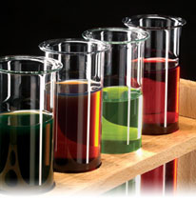
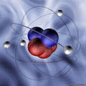
Химия в жизни человека: польза и вред
Выполнила работу
Ученица 11 класса «А»
Юлия Рооп.

Slide 2
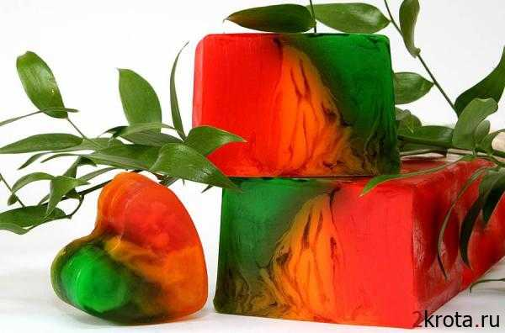
«Широко простирает химия руки свои в дела человеческие»
М. В. Ломоносов
Повсюду, куда бы ни обратил свой взор, нас окружают предметы и изделия, изготовленные из веществ и материалов, которые получены на химических заводах и фабриках. Кроме того, в повседневной жизни, сам того не подозревая, каждый человек осуществляет химические реакции. Например, умывание с мылом, стирка с использованием моющих средств и др.

Slide 3
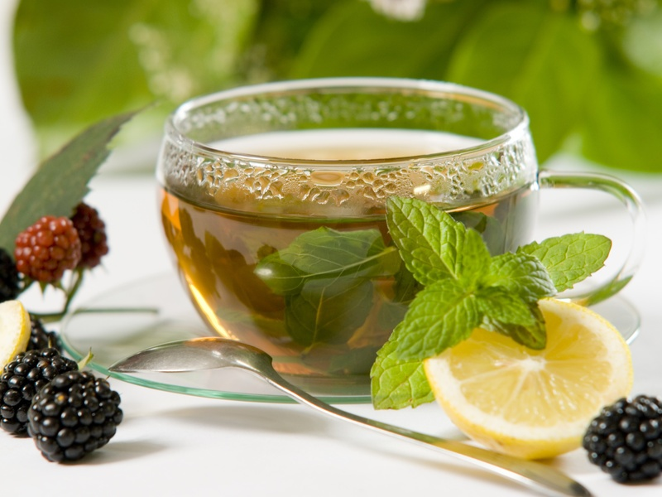
При опускании кусочка лимона в стакан горячего чая происходит ослабление окраски – чай здесь выступает в роли кислотного индикатора, подобного лакмусу. Аналогичное кислотно-основное взаимодействие проявляется при смачивании уксусом нарезанной синей капусты. Хозяйки знают, что капуста при этом розовеет. Зажигая спичку, замешивая песок и цемент с водой или гася водой известь, обжигая кирпич, мы осуществляем настоящие, а иногда и довольно сложные химические реакции.

Slide 4

Химия как наука и одновременно как область знаний очень эффектна. Без использования химических технологий невозможно материальное производство. Новые материалы постоянно входят в нашу жизнь. Ныне это одна из самых фундаментальных наук о веществах и их свойствах, без которых сама жизнь невозможна.
Химия настолько органично вошла в нашу жизнь, что существование человека вне химии уже нельзя представить. Она создаёт огромное количество веществ, которые обеспечивают человеку современный уровень существования.

Slide 5
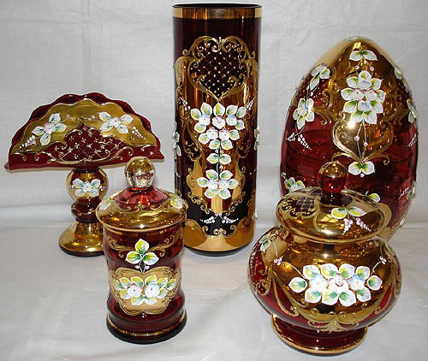
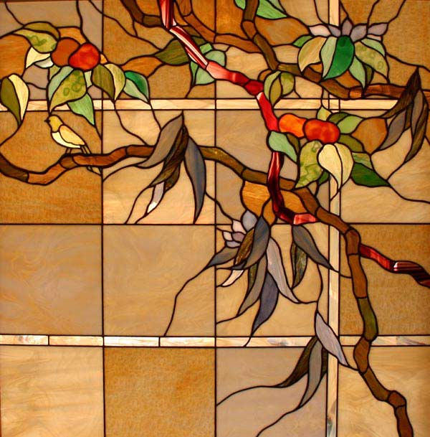
Производство стекла

Slide 6
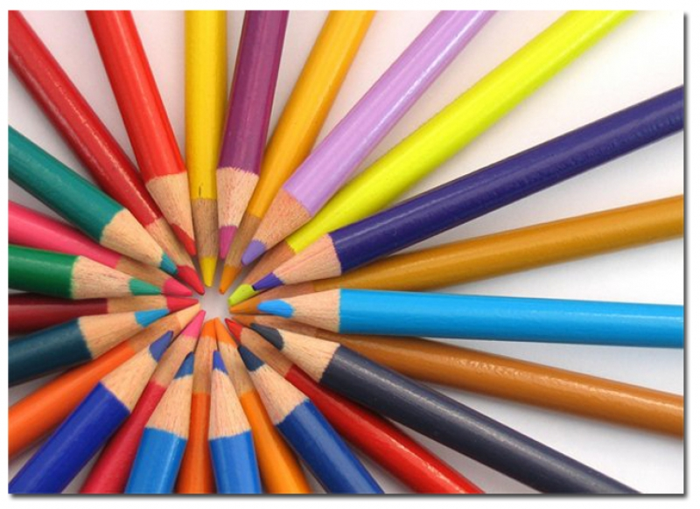
Производство карандашей

Slide 7
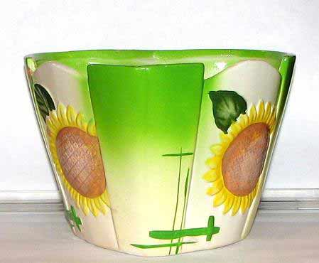
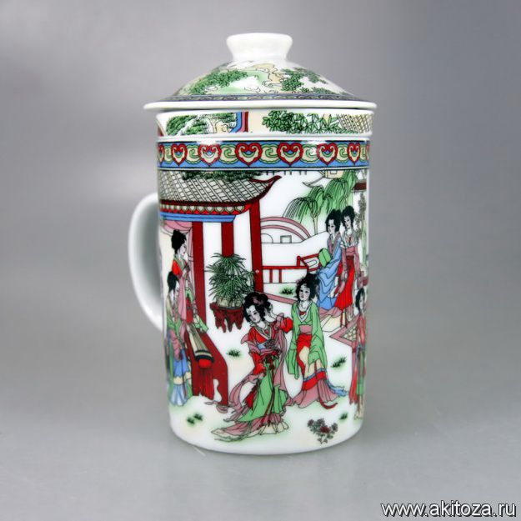
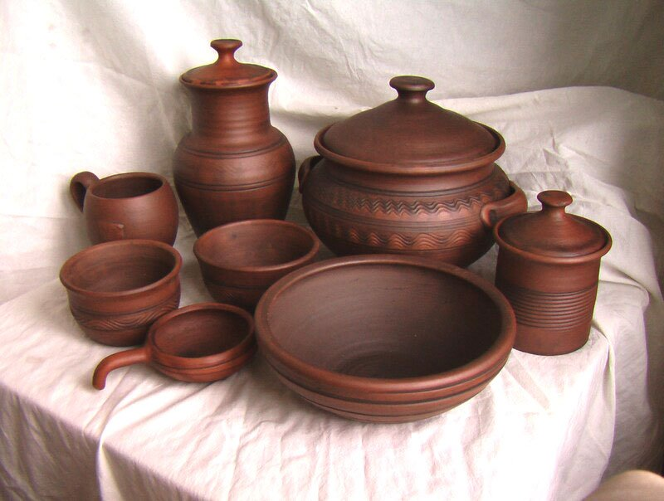
Производство керамики

Slide 8

Производство медикаментов

Slide 9
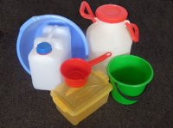
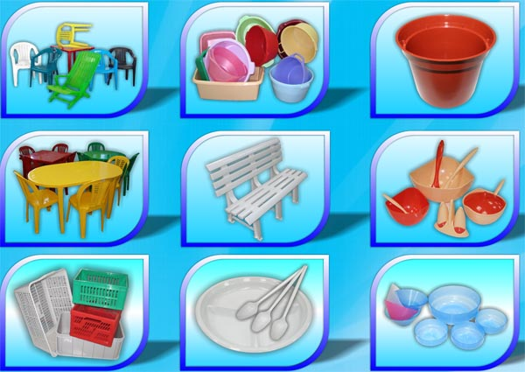
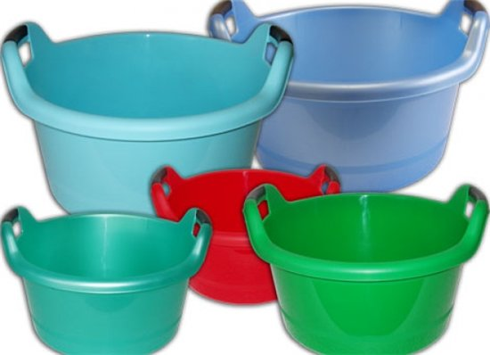
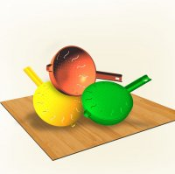
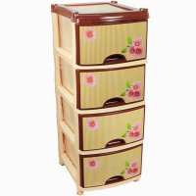
Производство пластмасс

Slide 10
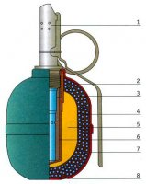
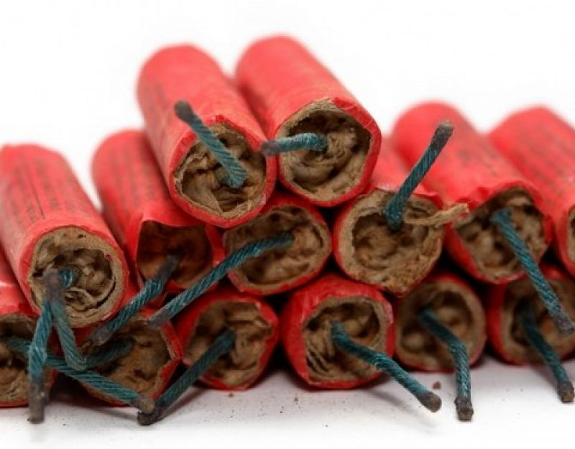
Производство взрывчатых веществ

Slide 11
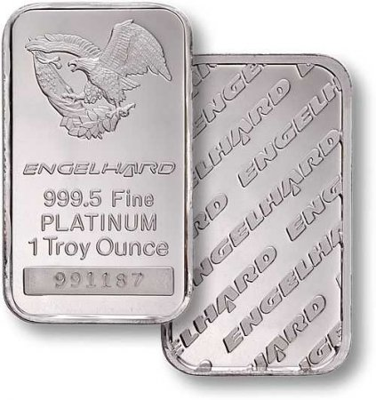
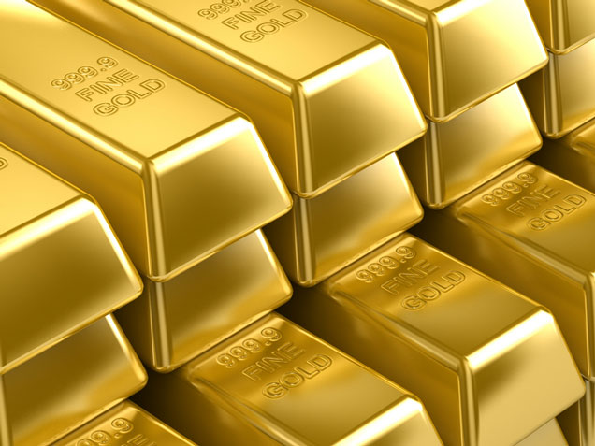
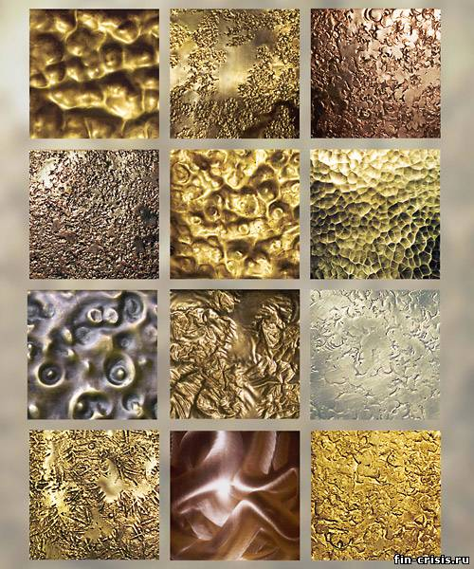
Производство металлов

Slide 12
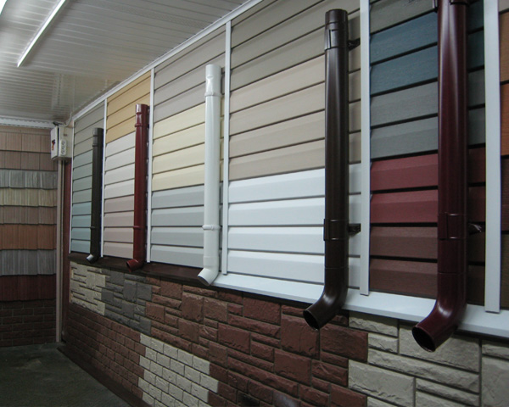
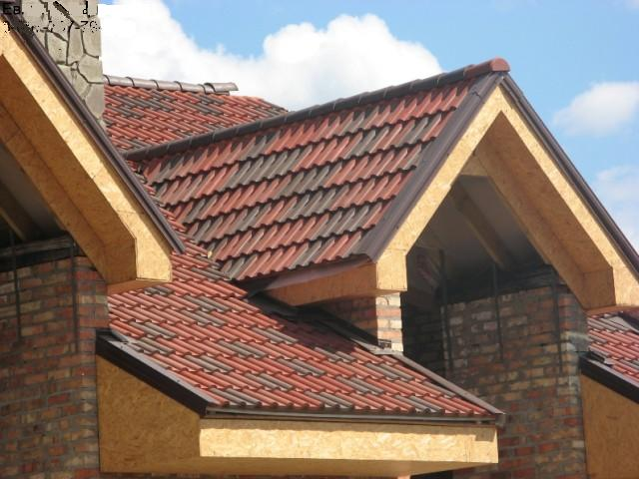
Производство строительных материалов

Slide 13
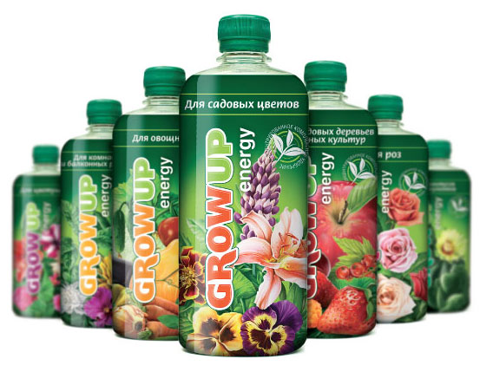
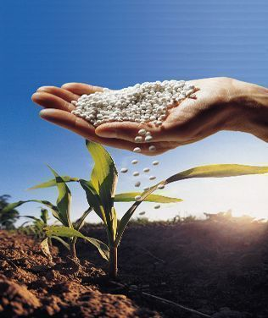
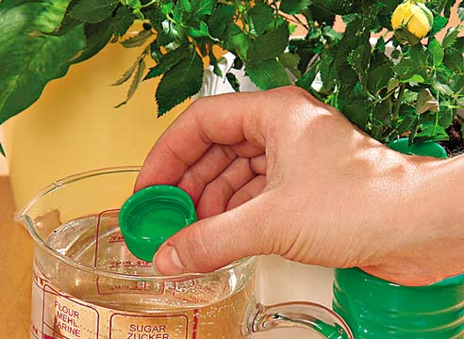
Использование в сельском хозяйстве

Slide 14
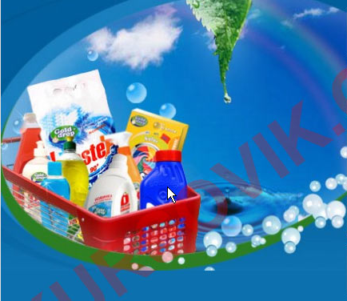

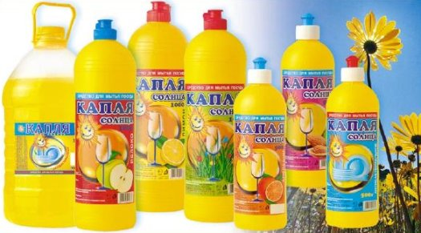

Производство моющих средств

Slide 15
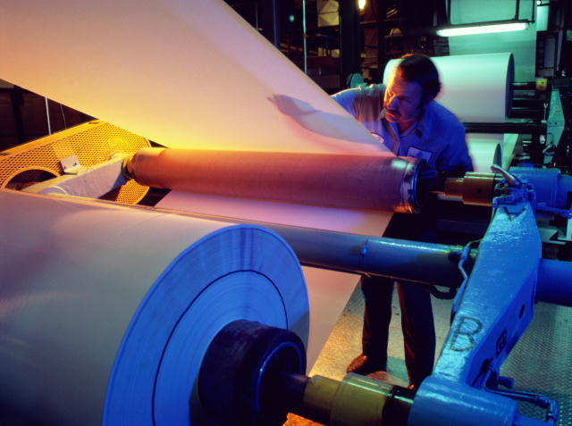
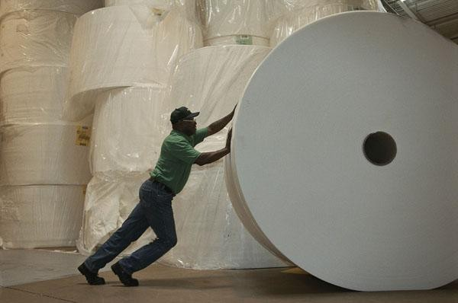
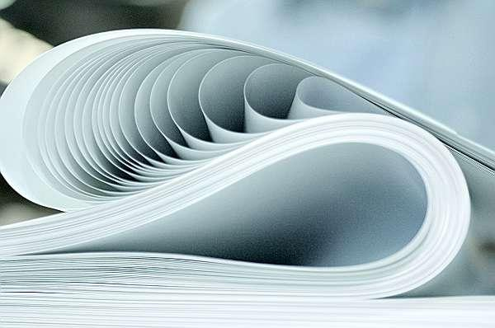
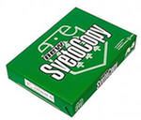
Производство бумаги

Slide 16
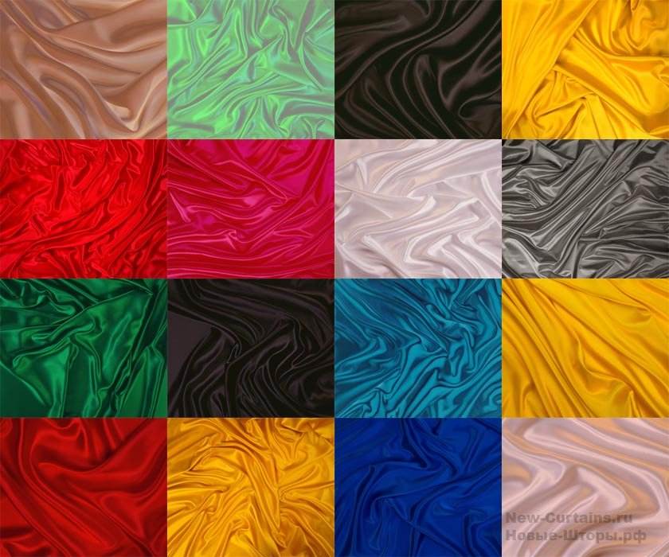
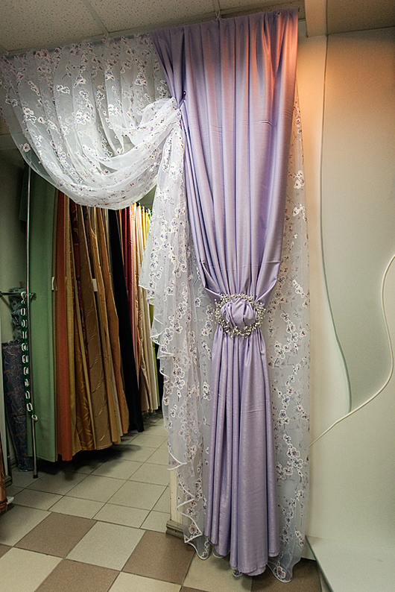
Производство тканей

Slide 17
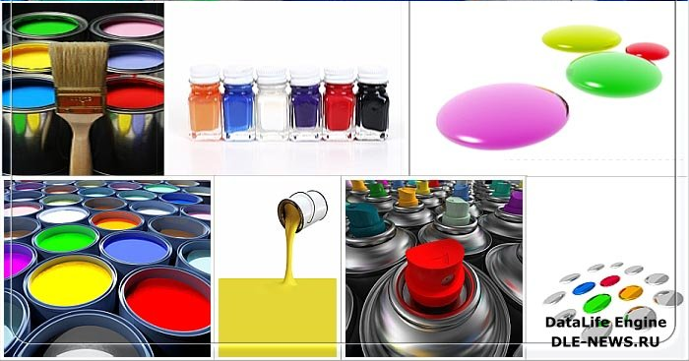
Производство красок

Slide 18
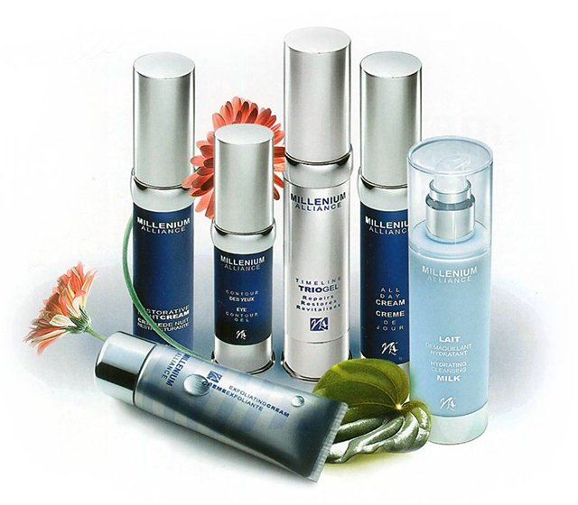
Производство косметики

Slide 19
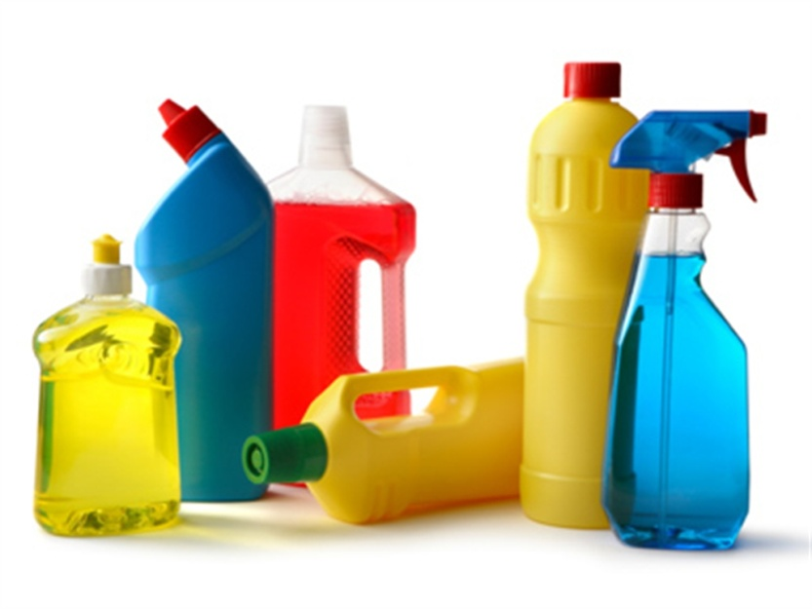
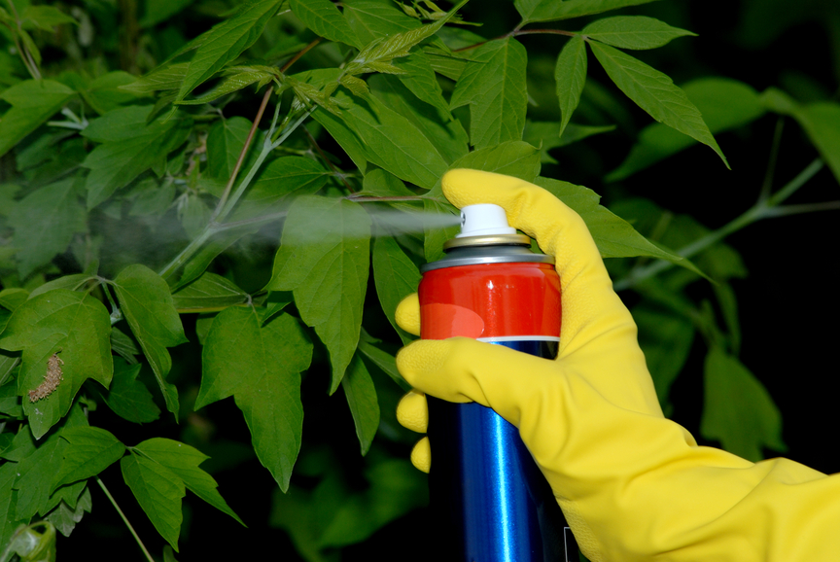
Вред для человека
Средства бытовой химии, такие как стиральные порошки, моющие средства для посуды и другие, оказывают негативное влияние на человека и способны нанести вред организму. Известно, что хлор очень опасен, способствует возникновению гипертонии, приводит к заболеваниям сердца и сосудов. Фосфаты со временем приводят к развитию раковых заболеваний, они уже запрещены во многих странах мира, но в России до сих пор продаются.
Некоторые пестициды обладают не только сильным действием на насекомых, но могут быть опасны и для человека в зависимости от степени токсичности. Безопасны, если соблюдать гигиену.

Slide 20
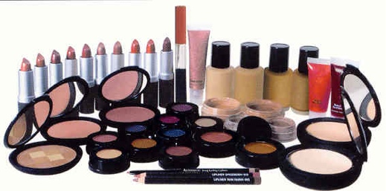
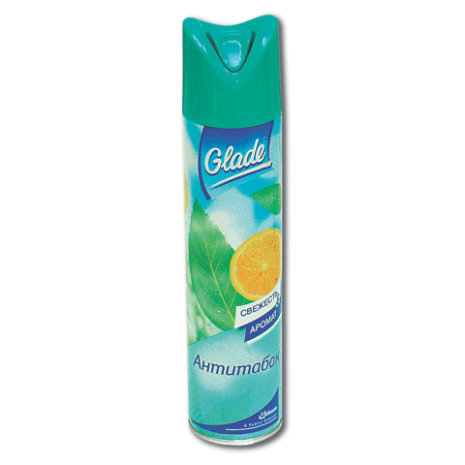
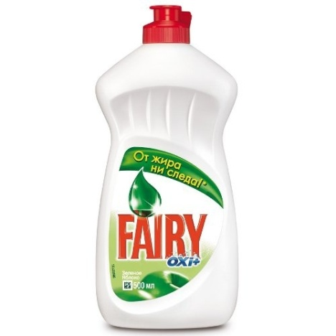
Вред для человека
Некачественная косметика может вызвать раздражение верхних слоев кожи (аллергию). Поэтому стоит внимательно изучать состав, следовать инструкциям по применению и применять средства при необходимости.
Большой вред здоровью наносят освежители воздуха – мы отравляем свой организм через лёгкие, дыша этим воздухом.
Средства для мытья посуды являются одними из самых вредных видов бытовой химии. Доказано, что они практически не смываются при мытье.

Slide 21
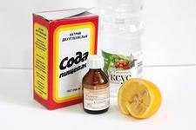

Правила безопасного использования
Перед тем как применять какое-либо средство, нужно внимательно прочитать все рекомендации, приведенные на упаковке или инструкции, и строго соблюдать их. Химические средства следует применять только в таком количестве, как указано в инструкции.
Все средства бытовой химии, даже если это обычный стиральный порошок или сода, должны храниться так, чтобы до них не могли добраться маленькие дети. Эти средства следует обязательно хранить отдельно от любых пищевых продуктов.
По возможности следует заменять бытовую химию менее вредными аналогами – хозяйственным мылом, содой, уксусом. Если же не удаётся полностью перейти на альтернативу бытовой химии, нужно быть крайне осторожными и использовать эти средства как можно реже

Slide 22
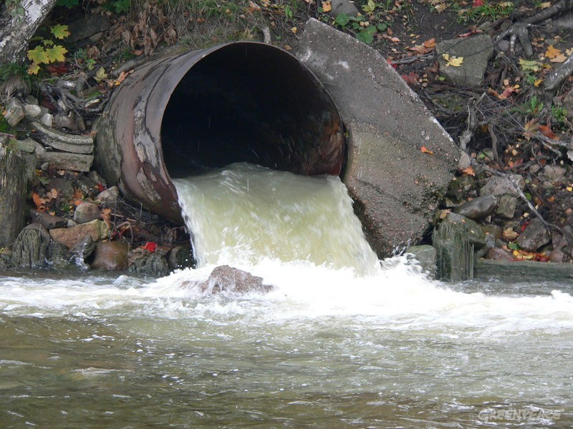
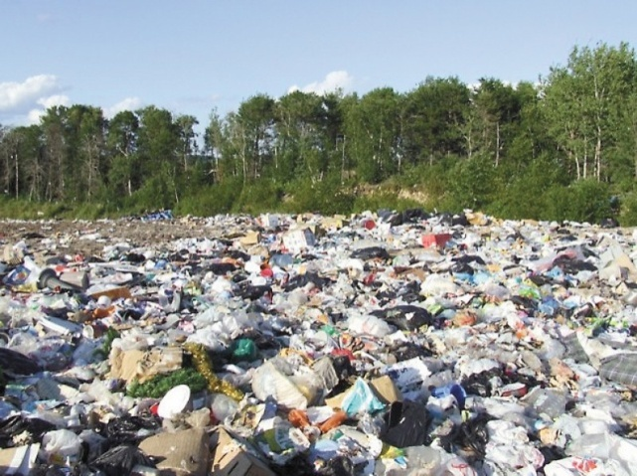
Влияние на окружающую среду
Химия может стать опасной не только для здоровья человека, но и для окружающей среды.
Вы не задумывались, а сколько природной воды становится непригодной для питья и жизни населяющих ее живых организмов из-за сбрасываемых в водоемы промышленных и бытовых сточных вод?
Неутилизированные бытовые отходы загрязняют природные ландшафты, превращая берега рек и луга в отвратительные помойки

Slide 23
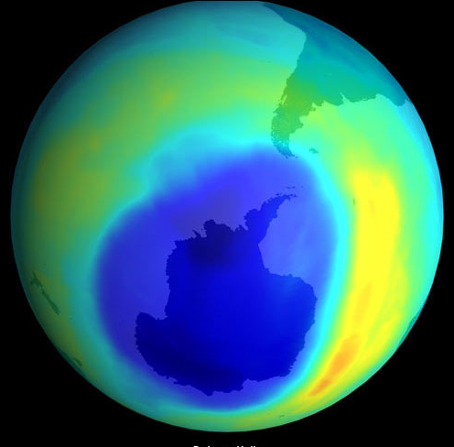
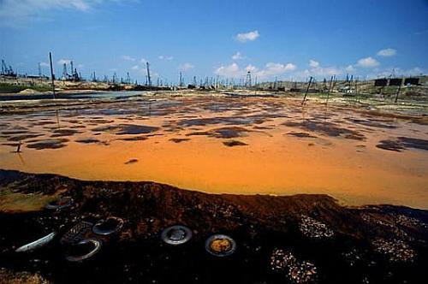
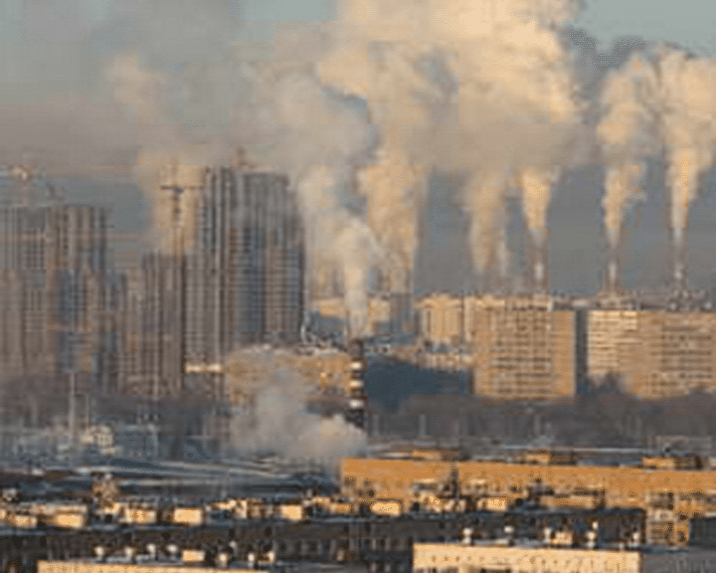
Следовательно, достижения химии - это не только благо, это и химическое оружие, и загрязнение окружающей среды, и озоновые дыры, и повышенное содержания нитратов и нитритов в продуктах питания, и ряд других проблем.

Slide 24
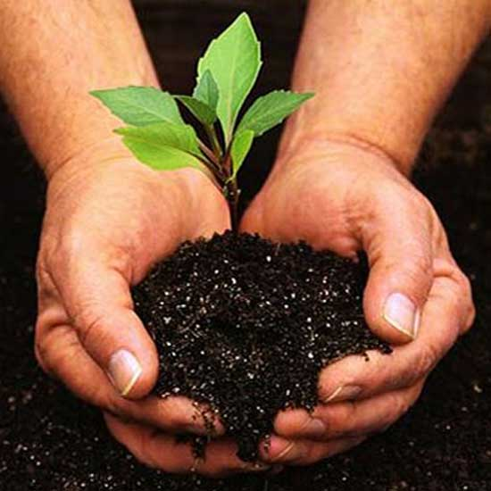
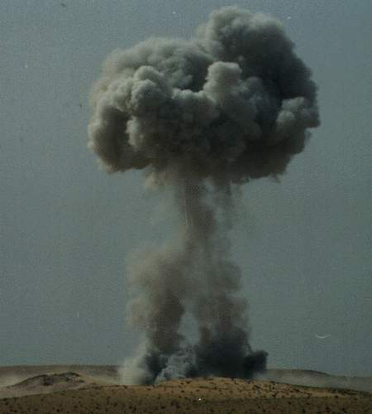
Виновны в этих бедах люди, использующие достижения химии во вред себе и нашему общему дому - планете Земля. Поэтому ясно, насколько важно современному человеку знать и правильно использовать достижения современной химии.

Slide 25
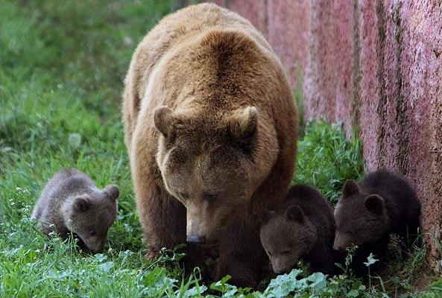
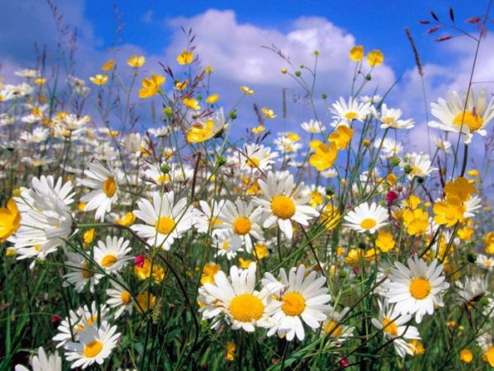




«Много в природе дивных сил, но сильней человека – нет»
Софокл

Slide 26
Спасибо за внимание!

